Slide 1
SUBDITWAS PERTAHANAN
PENYELENGGARAAN
SPIP TERINTEGRASI
Kemhan RI, 11 Januari 2024

Slide 2
Evie Fridina Susan, Ak., M.Ec.Dev
Auditor Madya Subditwas Pertahanan
Badan Pengawasan Keuangan dan Pembangunan
Data Kepegawaian
Riwayat Pendidikan
NIP 19731013 199603 2 001
Pembina / IV a
D3 – Akuntansi (YKPN YK)
D3 – Akuntansi (STAN)
D4 – Akuntansi (STAN)
S2 – Ekonomi Pembangunan (UGM)
Riwayat Jabatan
Auditor Subditwas Pertahanan (2023 – sekarang)
Auditor BPKP DIY (2014 – 2023)
Tubel Biro SDM (2012 – 2014)
Auditor BPKP DIY (2002 – 2012)
Tubel Biro SDM (2000 – 2002)
Auditor BPKP Sulut (1997 – 2000)
Tubel BPKP Sulsel (1996 – 1997)
Sertifikasi
Auditor Madya
Auditor Muda
Auditor Pertama
081328972505

Slide 3
SUBDITWAS PERTAHANAN
DASAR HUKUM DAN MANFAAT PENILAIAN MATURITAS PENYELENGGARAAN SPIP TERINTEGRASI

Slide 6
SUBDITWAS PERTAHANAN
OVERVIEW PENILAIAN MATURITAS PENYELENGGARAAN SPIP TERINTEGRASI

Slide 9
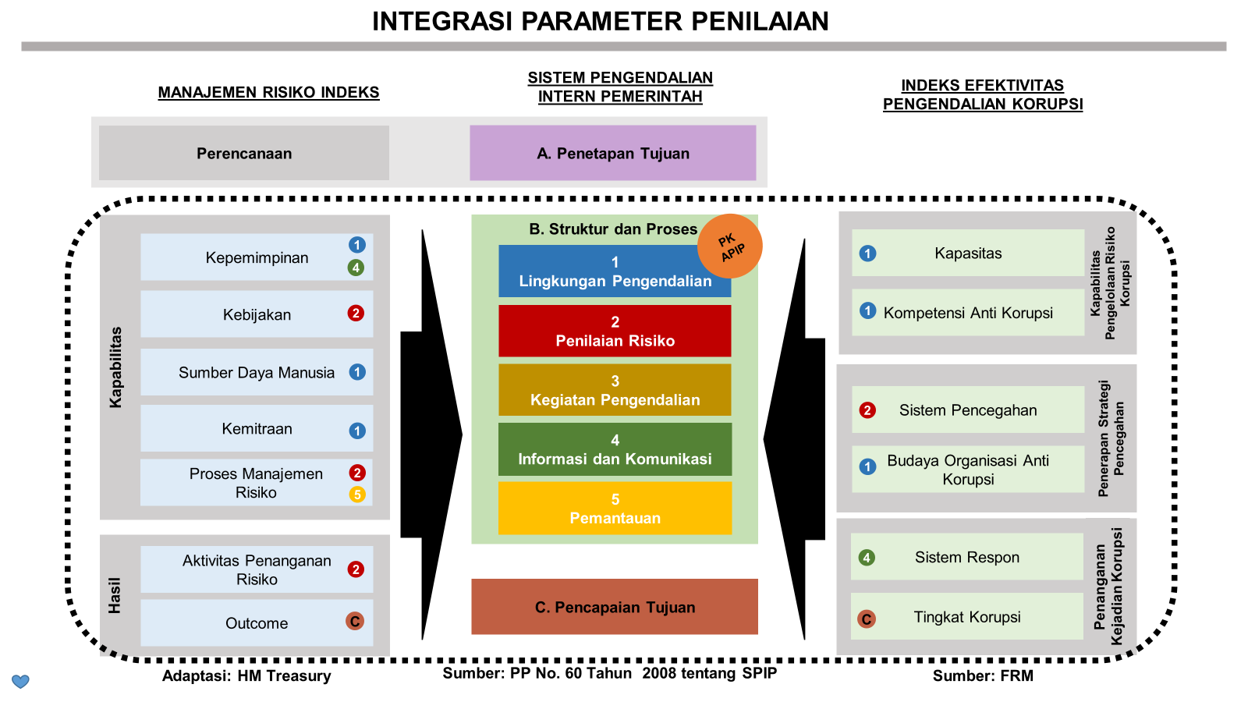

Slide 11
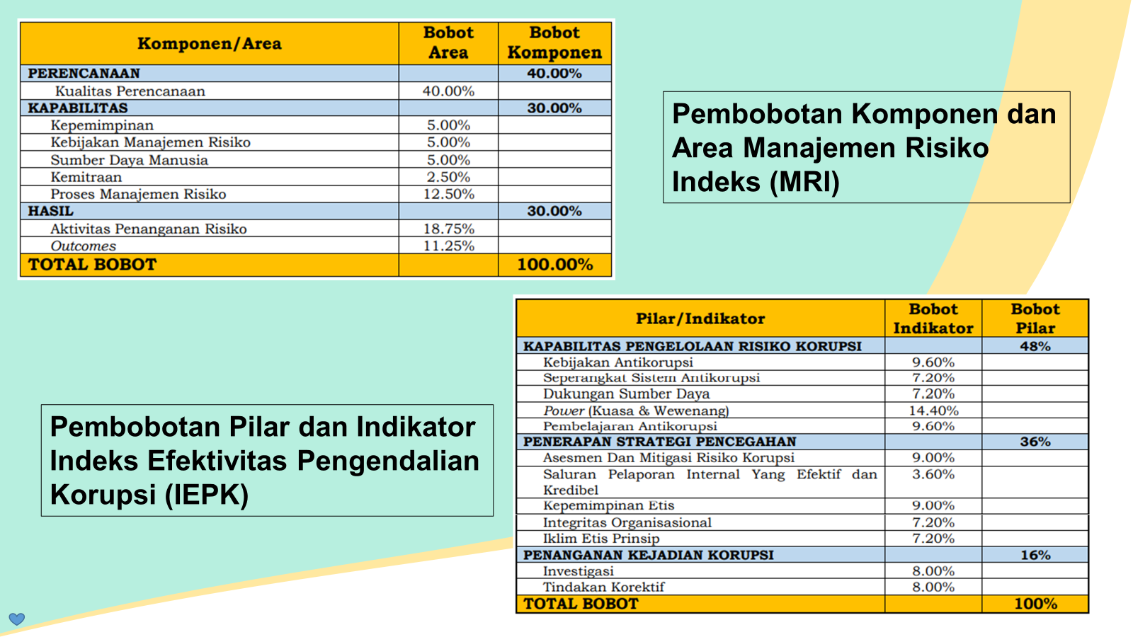

Slide 18
A
PENILAIAN
PENETAPAN TUJUAN

Slide 21
EXERCISE – Menilai kualitas Sasaran strategis
DISKUSI
TUJUAN
Sasaran :
Terintegrasinya pertahanan militer dan nirmiliter dalam sistem pertahanan negara yang bersifat Semesta.
Apakah SASTRA berorientasi hasil?
Apakah SASTRA relevan dan menggambarkan mandat?
Indikator:
Tingkat keberhasilan sistem pertahanan negara yang telah terintegrasi oleh Kemhan dan TNI dengan Kementerian Lembaga, Pemerintah Daerah. (Seluruh Satker UO Kemhan
Apakah Indikator Kinerja Tepat?
Apakah Indikator Sudah Cukup?
Target:
100%
Apakah Target Kinerja Tepat?

Slide 22
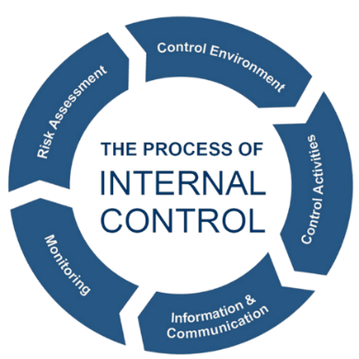
B
STRUKTUR DAN PROSES
SPIP
IEPK
MRI
PK APIP

Slide 26
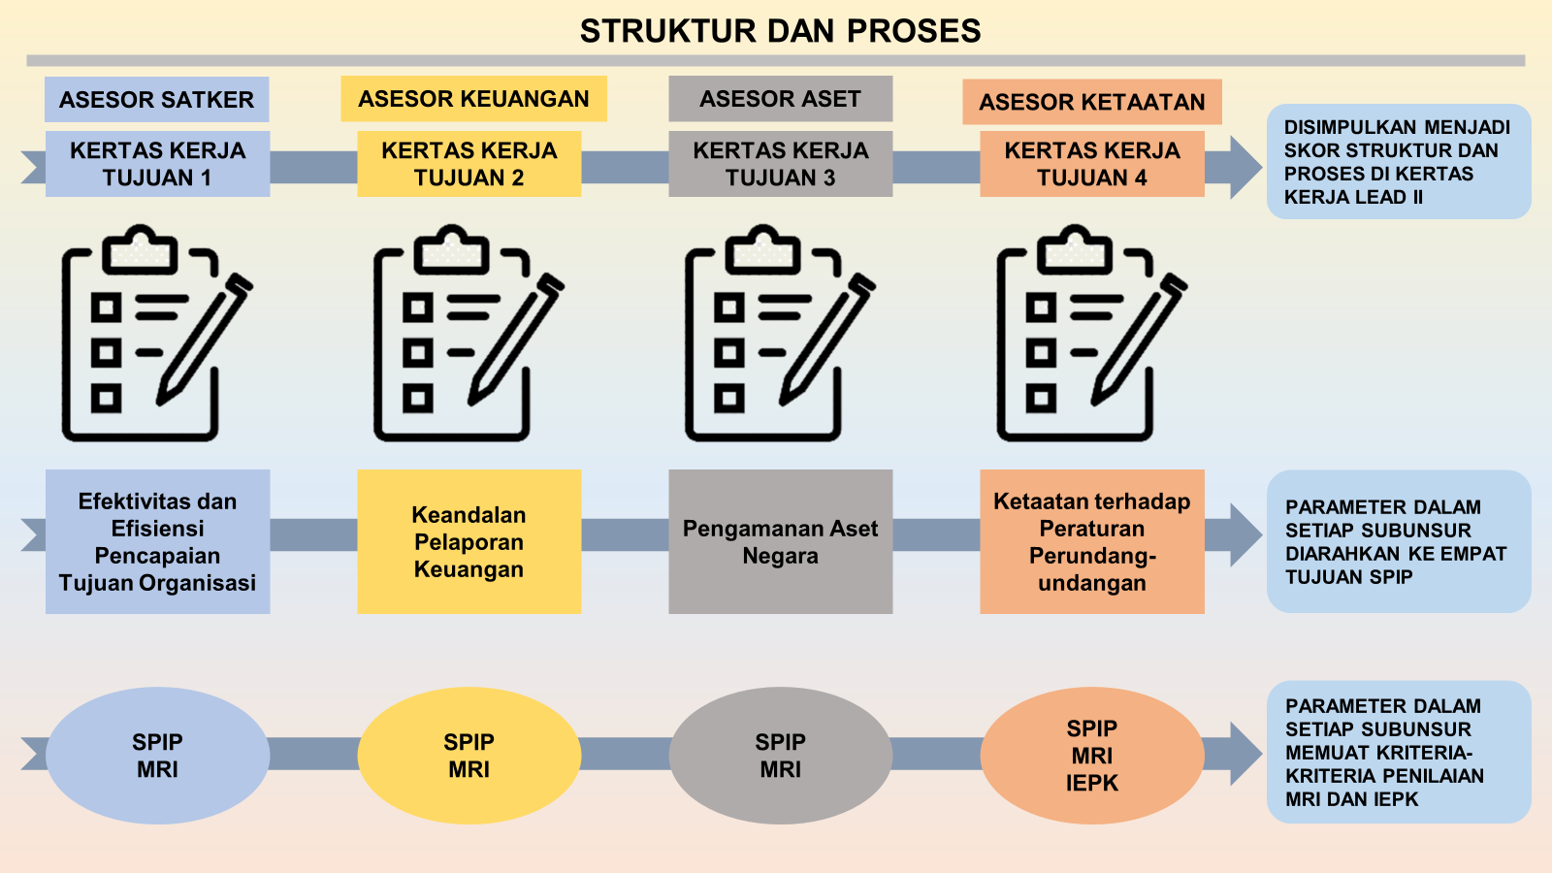

Slide 28
CONTOH PENILAIAN STRUKTUR DAN PROSES
Subunsur 1.1
Penegakan Intergritas dan Nilai Etika
Parameter:
Pegawai menegakan integritas dan nilai etika dalam melaksanakan tugas dan fungsi organisasi
Kriteria E:
Terdapat kebijakan penegakan integritas dan nilai etika untuk seluruh pegawai dalam organisasi
Kriteria D:
Kebijakan penegakan integritas dan nilai etika organisasi telah dipahami oleh seluruh pegawai
Kriteria C:
Penegakan integritas dan nilai etika telah dilaksanakan oleh pegawai dalam pelaksanaan tugas dan fungsinya dalam organisasi
Kriteria B:
Kebijakan dan implementasi organisasi telah dievaluasi untuk meningkatkan integritas dan nilai etika para pegawai
Kriteria A:
Penegakan integritas dan nilai etika telah diperbaiki secara berkelanjutan sehingga tercipta suasana kerja organisasi yang kondusif yang dapat mendorong kinerja para pegawai secara optimal
Langkah Pengujian:
Pengujian
Teknik
Efektivitas dan Efisiensi
Keandalan Pelaporan Keuangan
Pengamanan Aset Negara
Ketaatan Terhadap Per-UU-an
Kriteria E
Analisis Dokumen
Kriteria D
Analisis Dokumen/Wawancara/Observasi
Kriteria C
Analisis Dokumen/Wawancara/Observasi
Apabila KRITERIA E telah terpenuhi, lakukan penilaian pada kriteria di atasnya, yaitu KRITERIA D, demikian seterusnya
Penilaian diberikan pada kriteria tertinggi yang dapat terpenuhi dan dengan menggunakan sistem building block

Slide 29
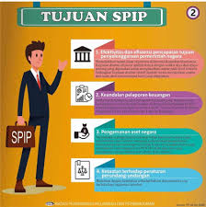
C
PENCAPAIAN TUJUAN

Slide 32
PERISTIWA KORUPSI

Slide 35
EVALUASI PENYELENGGARAAN SPIP
D

Slide 36
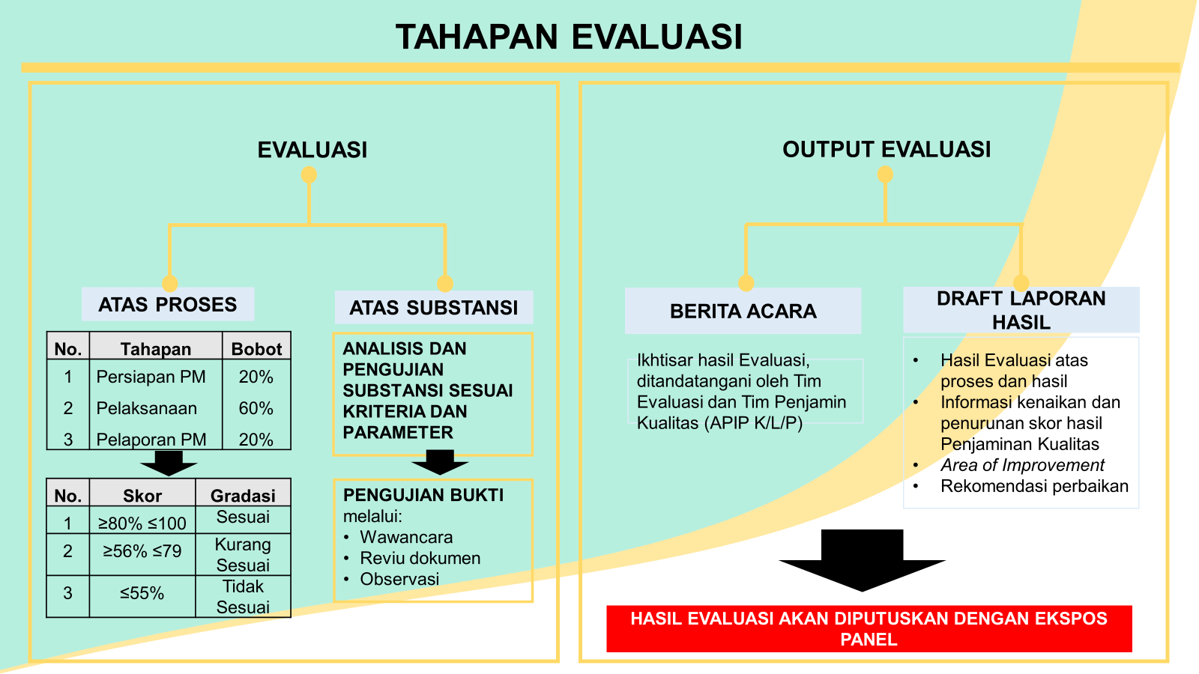

Slide 37
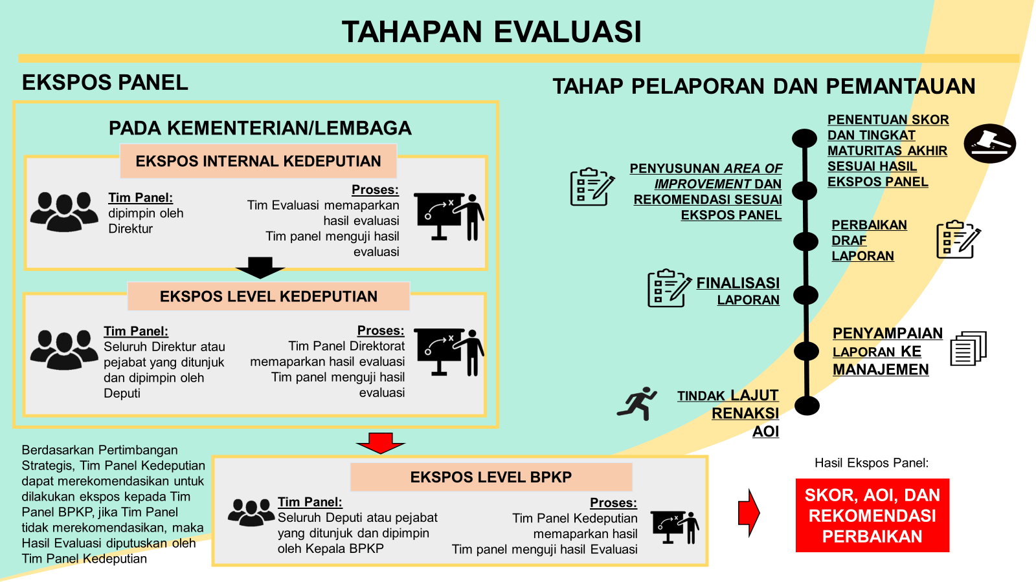

Slide 38
HASIL EVALUASI PENYELENGGARAAN SPIP TAHUN 2023
pada KEMHAN RI
E

Slide 46
`
TERIMA KASIH

